Slide 1

ESTRUCTURA ORGANIZACIONAL
PRIMERA PARTE

Slide 2
La estrategia determina la estructura:
Una empresa primero define qué quiere lograr (estrategia)
Después diseña cómo debe organizarse para lograrlo (estructura).
El organigrama es la representación gráfica de esa estructura.
Si la estructura no está alineada con la estrategia, la empresa pierde eficiencia, coordinación y capacidad competitiva
Establecimiento de Objetivos y Metas
Una vez se haya evaluado la situación actual, el siguiente paso es definir claramente los objetivos y metas del proceso de diseño organizacional
Estos objetivos deben ser específicos, medibles, alcanzables, relevantes y limitados en el tiempo (SMART), lo que facilita su seguimiento y evaluación.

Slide 3
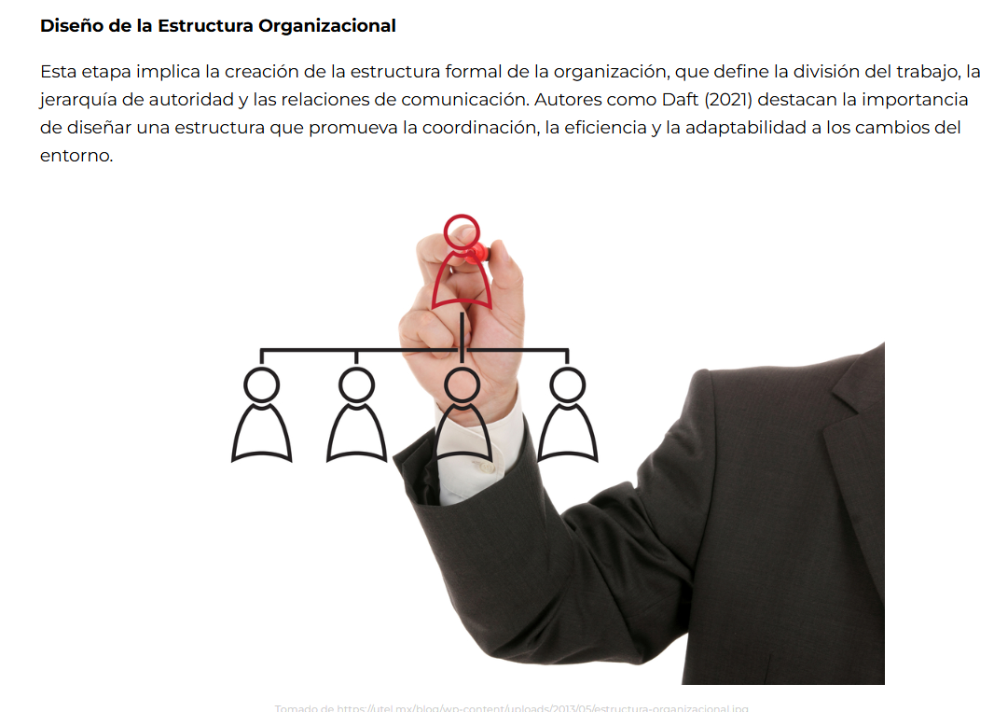

Slide 4
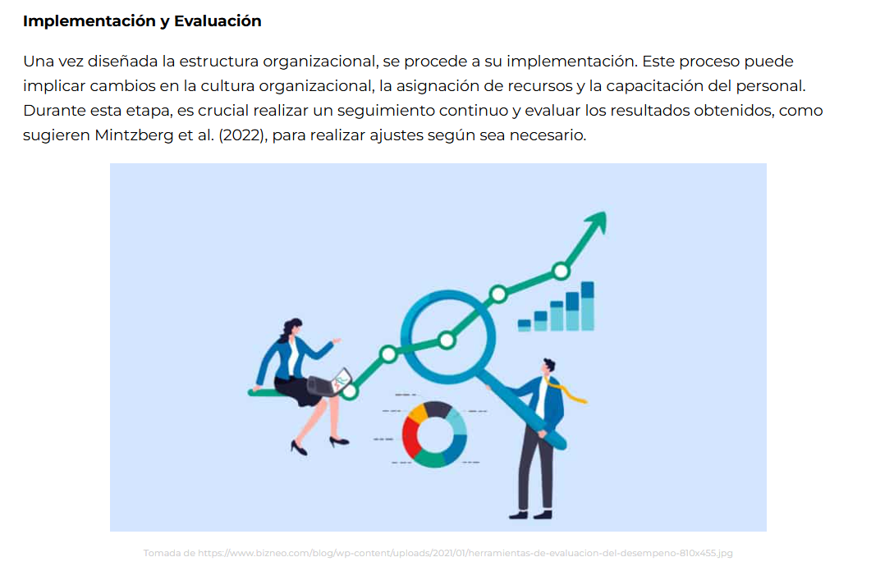

Slide 5

El proceso de diseño organizacional no concluye con la implementación, sino que debe ser un ciclo continuo de aprendizaje y mejora
Las organizaciones exitosas son aquellas que fomentan una cultura de aprendizaje, donde se reflexiona sobre las experiencias pasadas y se buscan constantemente formas de innovar y adaptarse.

Slide 6
Tipos de estructura estratégica y su relación con el organigrama:
Las empresas evolucionan su estructura conforme crecen o cambian su estrategia
Esto se refleja directamente en su organigrama
Comencemos:
Estructura funcional
Basada en áreas:
finanzas, mercadotecnia, recursos humanos, operaciones, etc.
Es típica en empresas pequeñas o con una sola línea de negocio.
Un organigrama vertical simple con departamentos funcionales bajo la dirección general.

Slide 7
Una organización vertical y horizontal se define como el tipo de estructura que usa la empresa para determinar cómo se ejecutarán las comunicaciones y las relaciones dentro del flujo de trabajo
Se trata de identificar quién dentro de la compañía tiene el control, es el responsable de todo el funcionamiento general y, por supuesto, quién se hace responsable cuando las cosas no salen de la manera en que deberían resultar
Tipos de estructura organizacional
Existen dos tipos de organización:
Organización formal: es aquella en la que los puestos de trabajo están sometidos a una reglamentación y estandarización, favoreciendo la aceleración de tareas repetitivas y la toma de decisiones de la cadena de mando
Organización informal: es más dinámica, dándoles a los trabajadores mayor libertad para ejecutar sus labores y permitiendo que los gerentes basen su toma de decisiones en su criterio y en el rendimiento de sus subordinados.

Slide 8
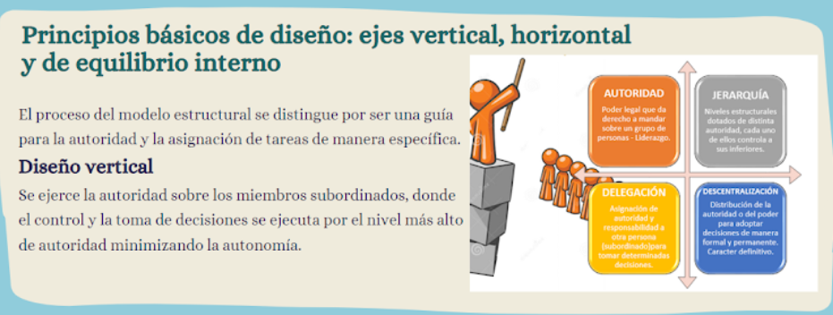

Slide 9
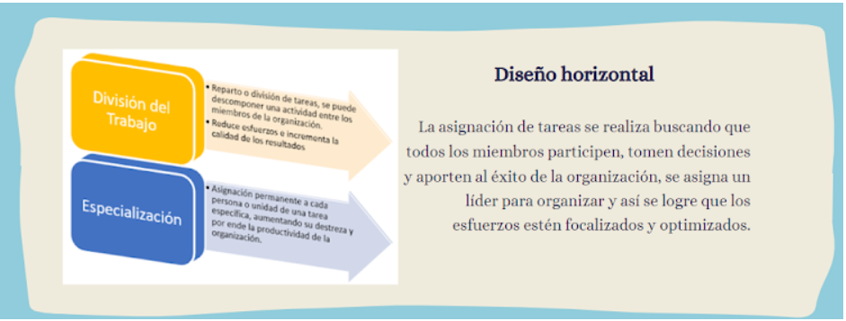

Slide 10
Análisis de los Principios Básicos de Diseño: Ejes Vertical, Horizontal y de Equilibrio Interno
El análisis de los principios básicos de diseño organizativo implica evaluar los ejes vertical, horizontal y de equilibrio interno
Estos ejes son esenciales para determinar la estructura óptima de una organización y garantizar su eficacia en la consecución de objetivos
El eje vertical se refiere a la jerarquía dentro de la organización, desde la alta dirección hasta los niveles más bajos
Una estructura organizativa con un eje vertical bien definido establece claridad en la autoridad y la responsabilidad, facilitando la toma de decisiones y la comunicación
b) El eje horizontal se centra en la distribución de funciones y responsabilidades entre diferentes departamentos o unidades dentro de la organización
Una distribución horizontal adecuada asegura la coordinación eficiente de actividades y promueve la colaboración entre diferentes áreas funcionales.
El equilibrio interno se refiere a la armonía entre los diferentes componentes de la estructura organizativa
Esto implica garantizar que los niveles jerárquicos, las funciones y las responsabilidades estén equilibrados para evitar redundancias o lagunas en la organización.

Slide 11
a) Modo de Estructuración: Diseño Vertical
El diseño vertical de la estructura organizativa se refiere a la configuración de los niveles jerárquicos dentro de la organización
Comprender cómo diseñar una estructura vertical efectiva es fundamental para establecer una clara línea de autoridad y responsabilidad
En el diseño vertical, los roles y las responsabilidades se escalonan desde la alta dirección hasta el nivel operativo
Esto permite una toma de decisiones eficiente y una comunicación clara dentro de la organización
Además, una estructura vertical bien definida puede facilitar la supervisión y el control de las actividades organizativas.

Slide 12
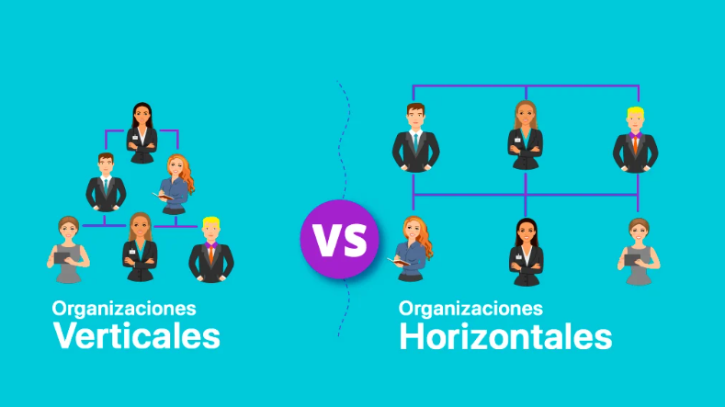

Slide 13
b) Modo de Estructuración: Diseño en Horizontal
El diseño en horizontal se centra en la distribución de tareas y responsabilidades en una organización
Este enfoque promueve la colaboración y la coordinación entre diferentes unidades o departamentos, mejorando la eficiencia y la comunicación interna
En el diseño horizontal, las actividades y responsabilidades se distribuyen entre diferentes unidades funcionales o equipos de trabajo
Esto fomenta la especialización y la colaboración entre los miembros del equipo, lo que puede conducir a una mayor flexibilidad y capacidad de respuesta organizativa
El diseño organizacional emerge como un componente crucial para la eficiencia y la adaptabilidad de las empresas.
Este proceso, que implica la configuración estructural y operativa de una organización, atraviesa diversas etapas fundamentales que guían su evolución y optimización.

